Slide 1
В стране Журналии
Обзор журналов

Slide 2
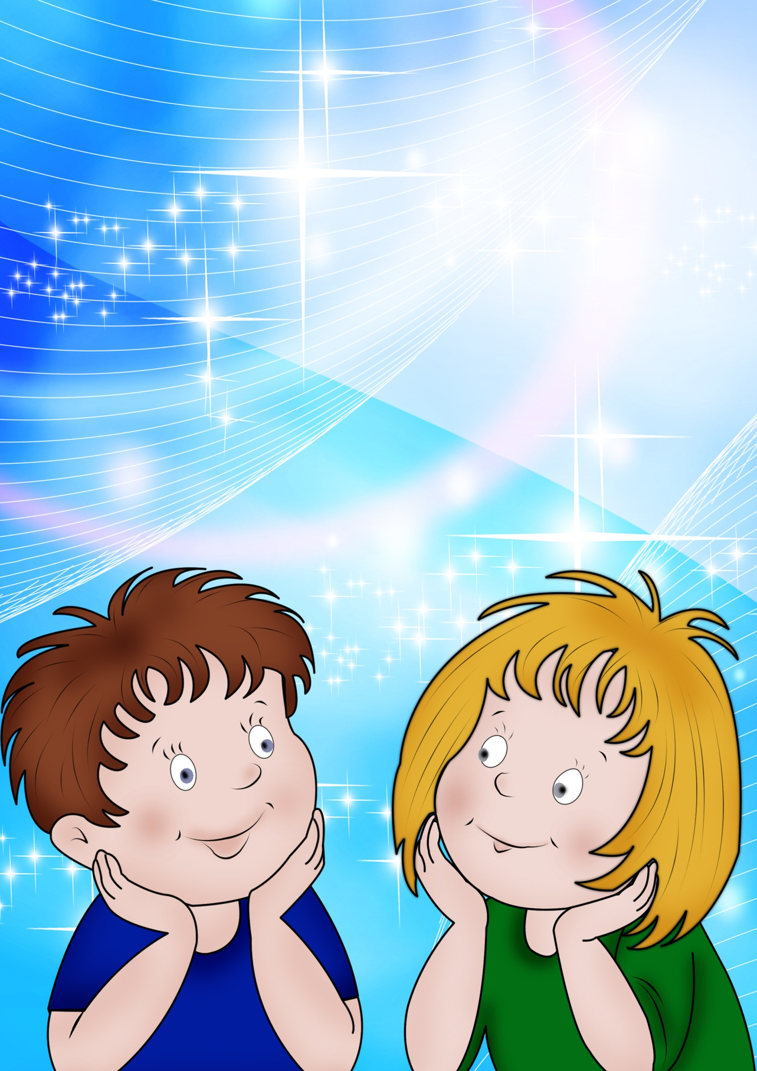
Эй, девчонки! Эй, мальчишки! Есть у нас не только книжки! Заходите к нам на сайт, Выбирайте-ка журнал!

Slide 3
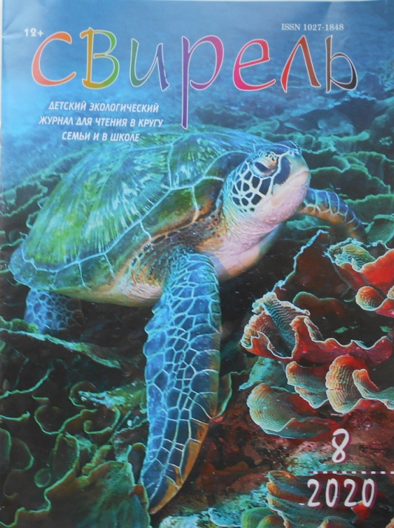

Slide 4
12+
«Детская энциклопедия» (2020№7)
Ребята, вы хотите навести порядок в доме? Открывайте скорее очередной выпуск журнала «Детская энциклопедия» под названием «Порядок в доме» и он вам подскажет, как жить в чистом уютном доме.
Недаром в старину говорили: «Каково на дому, таково и самому».
Всё, о чем вы прочтёте, не нужно стараться выполнить за один день.
Вам будет проще день за днём делать приятное своим близким.

Slide 5
12+
«Мастерица» ( 2020 № 7)
А вы знаете, чем пахнет море? У каждого свой ответ. Да и все моря пахнут по-разному. Ну а как сделать композицию, которая напомнит вам о море, расскажет журнал «Мастерица»
в рубрике «Приятные мелочи».
Если вы сладкоежки, откройте страницу под рубрикой «Летние радости» и вы узнаете, как сделать фруктовый лёд в домашних условиях.
Не останутся без внимания и мальчики, для них на стр14 содержатся советы, как сделать самолет из бумаги.
Ну а кто хочет порадовать себя и своих близких вкусной едой, загляните на стр19 и вы будете приятно удивлены.

Slide 6
12+
«Домашний любимец» ( 2020 №7)
О популярности британских кошек вы узнаете в 7-м выпуске журнала «Домашний любимец». Для любителей собак будет интересна информация, как заслужить уважение пса и стать для него самым важным существом на земле.
Познакомиться с самым крупным представителем зубастых китов-кашалотом, вы сможете в рубрике «подводное царство».
Если вы хотите чтобы вашего любимца увидели читатели журнала «Домашний любимец» то обязательно примите участие в фотоконкурсе, условия конкурса на обложке журнала.
Приятного вам чтения.

Slide 7
12+
«Классная девчонка» (2020 №8)
В новом выпуске журнала «Классная девчонка» вы узнаете, на что пошли звёзды ради роли. Во время съёмок фильма «Батальон» Мария Кожевникова была вынуждена расстаться со своими длинными белокурыми волосами. Девушка была подстрижена под ноль.
А вот Бейонсе для фильма «Девушка мечты, пришлось похудеть на 12 кг.
Девочки смогут познакомиться с историей создания куклы «Барби».
Если ты мечтаешь попасть на страницы любимого журнала, напиши рассказ о своих мечтах, адрес на стр.34.

Slide 8
12+
«Лазурь» ( 2020 №8)
Журнал Лазурь №8/2020 знакомит нас с животным миром. О жизни морских обитателей северных морей сивучей, морских львов, котиков можно узнать из статьи Н. Фоминой «Жители суровой Арктики» на стр.8.
Прочитать об обитателях южных морей – скорпенах можно в публикации Ольги Арнольд «Красотки и уроды, колючие и ядовитые» на странице 18.
Оказывается, что скорпены живут не только в теплых водах Атлантики, но и в Черном море. Бородатого скорпенопсиса можно встретить у берегов города Новороссийска.
Все это и многое другое вы сможете узнать прочитав журнал.

Slide 9
12+
«Свирель» (2020№8)
Журнал «Свирель» №8/2020 познакомит вас с такими насекомыми, как тля, бабочка, паук. А может вы, заинтересуетесь жизнью рептилии Веретеницы? Эту ящерицу так легко перепутать со змеёй. Узнать где она проживает, чем питается и какое она дает потомство, можно прочитав статью «Веретеница» на странице 8.
А еще можно совершить путешествие за ягодами. Летом и осенью можно собрать: малину, землянику, клюкву, бруснику, толокнянку и др.
Прочитайте статью «Путешествие за сладкими сокровищами» на странице 28.

Slide 11
МКУК «Детская библиотека» Старощербиновского сельского поселения Щербиновского района

